Slide 1
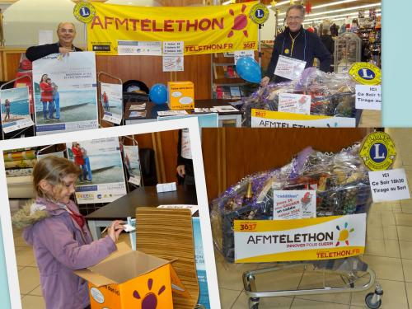
Merci à
1 Ticket 2€
A gagner un caddie d’une valeur de 150€
Tirage au sort XXX à XXX
Jour XX décembre, votre magasin XX se mobilise à l’occasion du Téléthon 2021.

